Slide 1
STRONG
온라인 심리검사 Guide
학생 배포용
한국항공대학교 새내기성공센터

Slide 2
MBTI & STRONG 온라인 검사 진행 순서
※ MBTI(성격유형검사), STRONG(직업흥미검사II) 모두 아래의 방법으로 진행하시면 됩니다.
ASSESTA 접속
인증키 입력
심리검사 진행
메일 확인 ▶
메일 하단
버튼 클릭
접속된 홈페이지에서
메일로 받은 인증키 입력
심리검사 진행
메일을 확인한 후
“심리검사 실시” 버튼을 눌러
온라인심리검사센터에
(www.career4u.net)
접속합니다.
온라인심리검사센터에 접속한 뒤
인증코드 및 인적사항
등을 입력합니다.
검사 오리엔테이션을 숙지 후
심리 검사를 진행합니다.

Slide 3
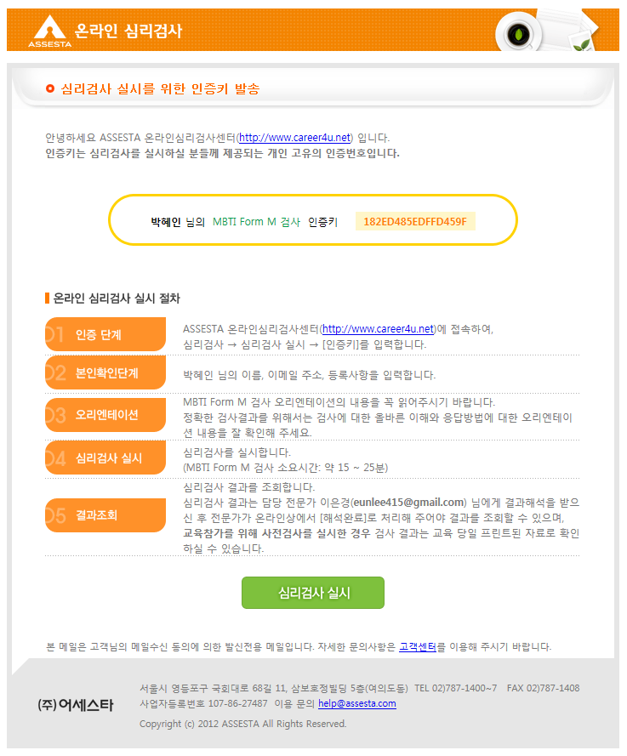
STRONG
온라인 검사 진행 안내 (1)
[ E-mail 예시 ]
* MBTI 발송 메일 제목 :
[MBTI Form M] 심리검사 실시 및 인증키 안내
* STRONG 발송 메일 제목 :
[직업흥미검사II] 심리검사 실시 및 인증키 안내
1
인증코드를 드래그하여 복사(ctrl+c) 합니다.
2
심리검사 실시 버튼을 눌러
“ASSESTA(어세스타) 온라인심리검사센터”로
접속합니다.

Slide 4
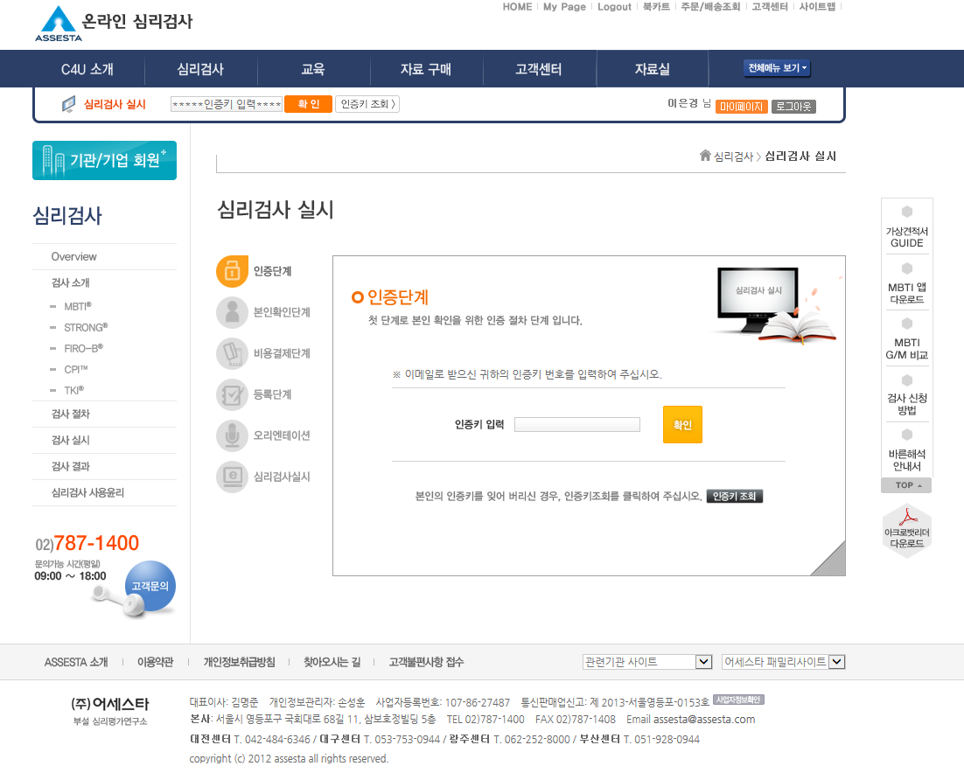
STRONG
온라인 검사 진행 안내 (2)
버튼을 눌러 이동한 홈페이지 화면
3
복사(ctrl+c)한 인증키를
붙여 넣기(ctrl+v)
또는 직접 입력합니다.

Slide 5
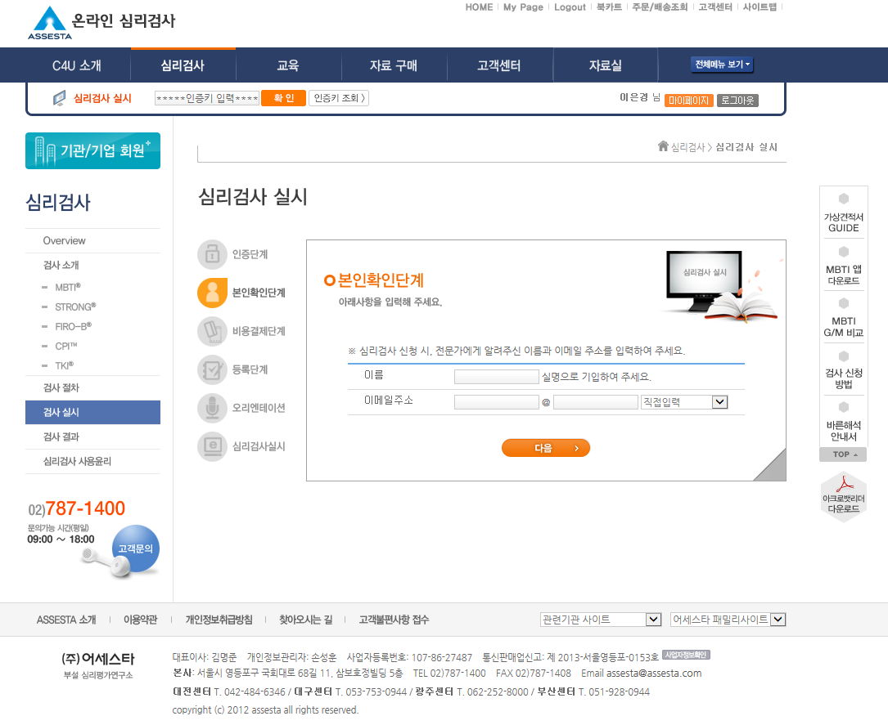
STRONG
온라인 검사 진행 안내 (3)
“인증단계” 이후 이동한 화면
4
이름 및 이메일 주소를
입력합니다.
※ 인증키를 받았던 동일한
이메일 주소 입력
※ 다른 이메일 주소는
인증 불가

Slide 6
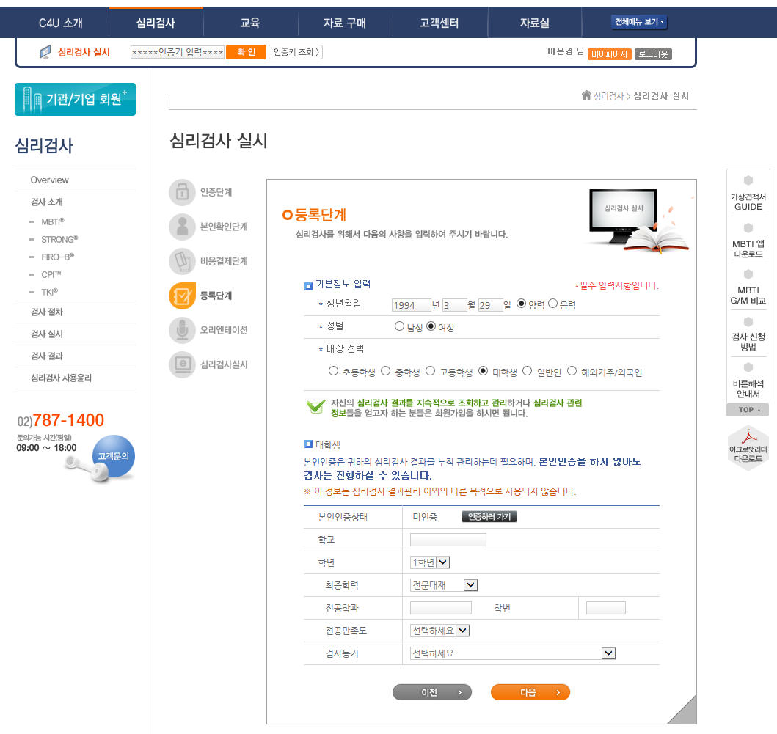
STRONG
온라인 검사 진행 안내 (4)
“본인확인단계” 이후 이동한 화면
5
생년월일,성별, 대상(대학생) 입력 및 학교, 학년, 최종학력, 학과, 학번, 전공만족도 등을 입력합니다.
4년제재

Slide 7
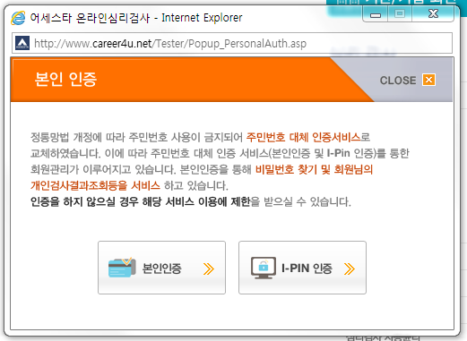
STRONG
온라인 검사 진행 안내 (5)
[ 본인 인증 ]
6
버튼을 누릅니다.
7
나타나는 팝업창에서
휴대폰 인증 또는
I-pin 인증 중 하나를 선택하여 본인인증을
진행합니다.

Slide 8
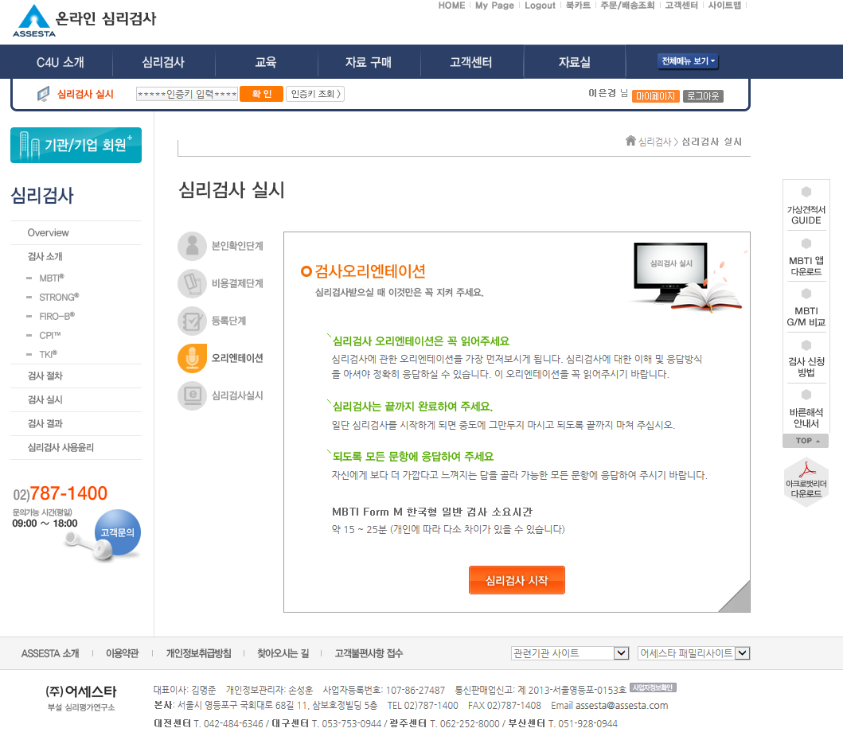
STRONG
온라인 검사 진행 안내 (6)
“등록단계” 이후 이동한 화면
8
검사오리엔테이션을
읽고, 숙지합니다.
9
버튼을 눌러
심리검사를 시작합니다.

Slide 9
감사합니다
새내기성공센터

